Slide 1
Plantenfysiologie

Slide 2
Zaden

Slide 3
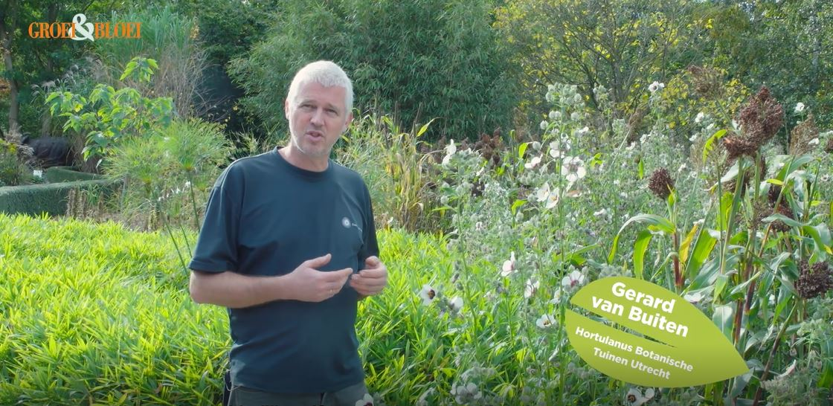
INTRODUCTIE
Zelf zaden winnen en schonen en bewaren
https://youtu.be/TBeIWJcdbEA
Gerard van Buiten van de Botanische Tuinen Utrecht

Slide 4
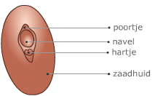

Slide 5
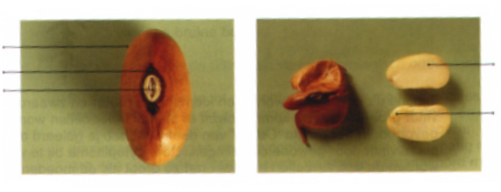
zaadhuid
poortje
zaadlob
navel
kiempje
De zaadhuid geeft bescherming De navel is de plek waarmee de boon heeft vastgezeten aan de peul Het poortje neemt water op en de kiem wordt “wakker” De zaadlobben bevatten reservevoedsel waarmee de kiem kan groeien

Slide 7
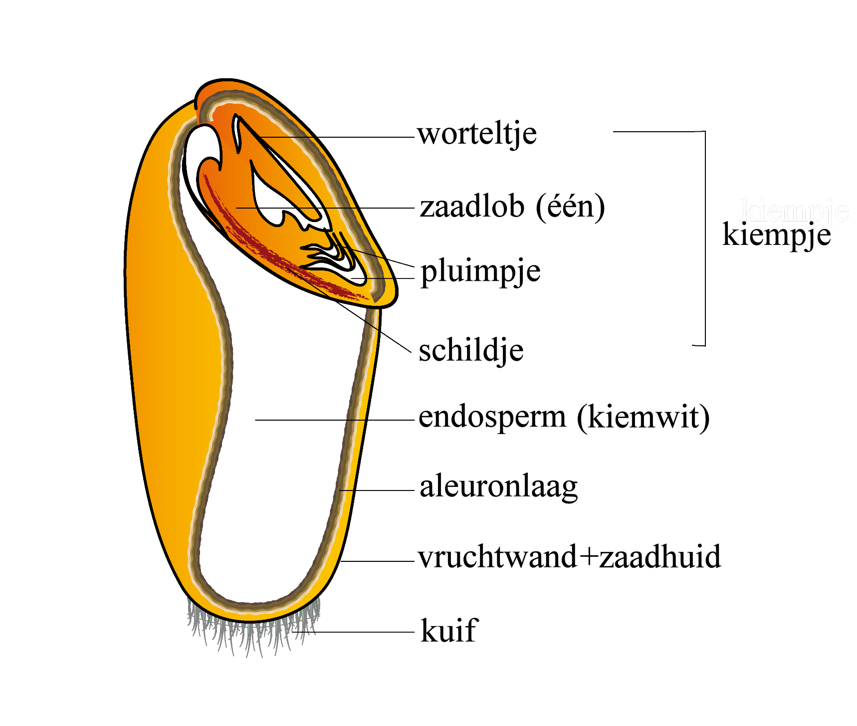
Eenzaadlobbig

Slide 8
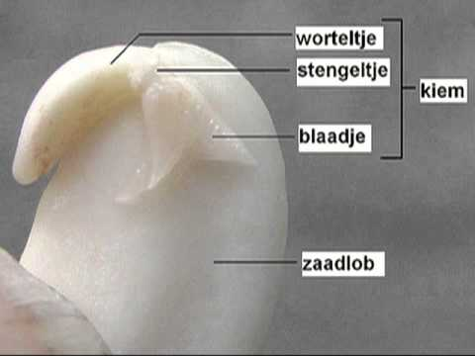
Tweezaadlobbig

Slide 9
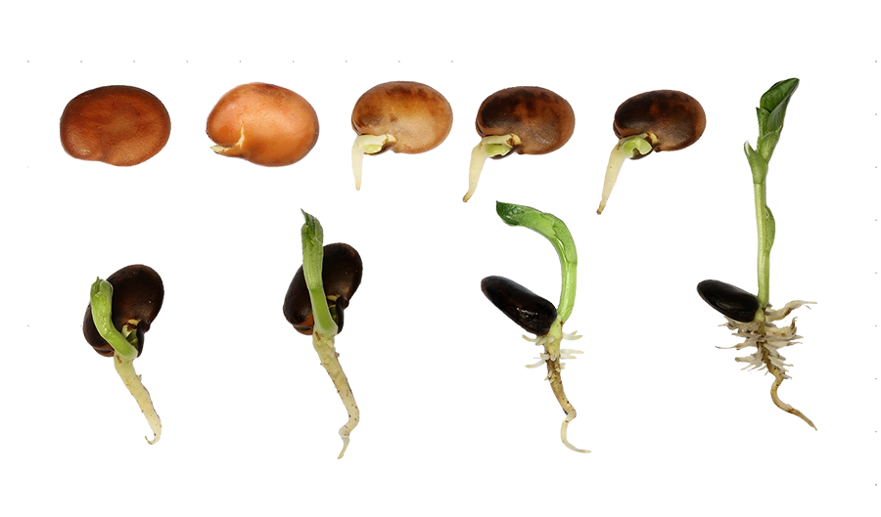
Fasen bij het kiemen van zaad

Slide 10
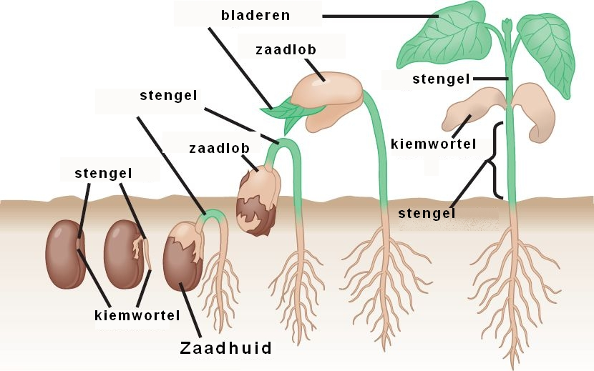

Slide 11
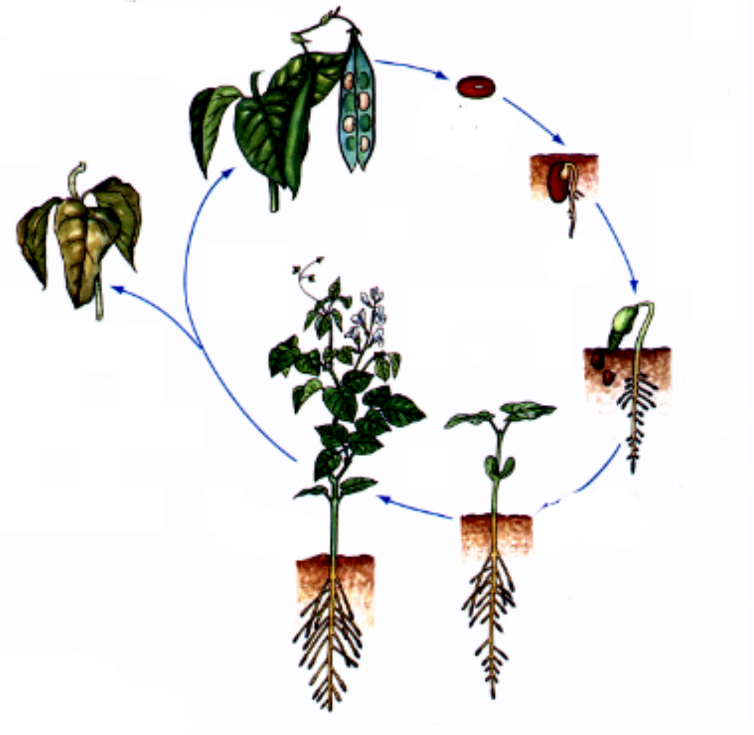
Vorming van zaden
ontkieming
sterven
bloei
groei
Klik op de afbeelding voor video
Levenscyclus van de bruine boon

Slide 12
Kieming
Kiemrust
Warmte, licht en lichtkleur van belang bij kieming
Kieming kent drie fasen
Priming

Slide 13
Kiemrust
Het zaad kan niet vanzelf kiemen, daarvoor moet hormoon abscisinezuur afgebroken worden. Dan ontstaat het kiemingshormoon gibberelline.
De manieren van doorbreken van kiemrust:
1. Vocht
Soms laat de zaadhuid geen water door. Beschadiging is essentieel , fysiek, vertering in de darmen van een dier, bevriezing of brand.
2. Chemische
In de zaadhuid of het vruchtvlees zitten stoffen die kieming tegengaan. Deze breken langzaam af en zijn soms te verwijderen door spoelen.
3. Temperatuur
Dat is bij vrijwel alle pas geoogste zaden zo. Deze vorm van kiemrust verdwijnt langzaam bij bewaring. Hij is vaak te doorbreken door temperatuurbehandelingen. Een voorbeeld is stratificatie, behandelen met vocht en koud

Slide 14
Warmte, licht en lichtkleur van belang bij kieming
Temperatuur
De meeste gewassen kennen bijvoorbeeld een minimale kiemtemperatuur.
Beneden deze temperatuur gebeurt er niets.
De warmtesom, temperatuur x aantal dagen is belangrijk
Licht
voor sommige gewassen licht van belang. Kalanchoë, saintpaulia en begonia kiemen niet in het donker. Allium en phlox kiemen juist niet in het licht.
Verhouding rood/verrood
In gewoon daglicht is meer rood dan verrood aanwezig.
In de schaduw overheerst juist verrood licht. Hierdoor wordt de kieming geremd. In de natuur voorkomt dit dat zulke zaden in de diepe schaduw van buurplanten ontkiemen.

Slide 15
Warmtesom bij kieming:

Slide 16
3 Fasen van de kieming
1e fase imbibitie:
Het zaad neemt water op
2e fase aanmaak enzymen:
Onder invloed van de hormonen cytokinine en gibberelline wordt o.a het enzym amylase gemaakt dat opgeslagen zetmeel afbreekt tot suikers die het embryo kan gebruiken
3e fase uitgroei van de wortel
het jonge plantje nog niet fotosynthetisch actief en dus afhankelijk van de reservestoffen in het zaad

Slide 17
Priming
Zaadbedrijven geven zaden die onregelmatig kiemen een behandeling die PRIMING heet:
kiemen in een laboratorium bijvoorbeeld bij INCOTEC .
Zaden nemen net zoveel om de interne processen op gang te brengen, maar niet zoveel dat de wortel er al uit komt.
Een partij zaden die zo behandeld is, is gelijkgeschakeld en zal vlot gelijkmatig kiemen
Daarna worden ze gedroogd of van je coating voorzien
Kijk op deze link: https://youtu.be/MbAz_RKMfDE

Slide 18
Tot slot, teel je eigen citrusboom

